Slide 1
Subsistemul organizatoric al firmei

Slide 2
Subsistemul organizatoric - ansamblul elementelor de natură organizatorică ce asigură cadrul, combinarea, divizarea şi funcţionalitatea proceselor de muncă în vederea îndeplinirii obiectivelor previzionate.
Funcţii:
- stabilirea principalelor componente organizatorice ale organizaţiei, în funcţie de amploarea şi de natura obiectivelor acesteia, de resursele disponibile, precum şi de viziunea strategică a managerilor,
- interconectarea subdiviziunilor organizatorice conform anumitor criterii, în vederea asigurării funcţionalităţii organizaţiei,
- combinarea resurselor organizaţionale, în condiţiile respectării trinomului „economicitate- eficacitate - eficienţă”,
- asigurarea cadrului organizatoric pentru desfăşurarea activităţilor firmei, luând în considerare atât criterii de ordin structural-organizatoric, cât şi criterii informaţional- decizionale.

Slide 3
Categorii de organizare:
- Organizarea formală: organigramele, regulamentul de organizare şi funcţionare, fișele posturilor.
- organizare procesuală: funcțiuni, activități, atribuții, sarcini.
- organizarea structurala: postul, funcția, nivelul ierarhic, compartimentul, ponderea ierarhică (numărul persoanelor conduse nemijlocit de către un cadru de conducere), relațiile organizatorice.
- Organizarea informală: interacţiunile umane cu caracter organizatoric care se dezvoltă între membrii unei organizaţii.

Slide 4
Organizarea procesuală constă în stabilirea principalelor categorii de procese de muncă desfăşurate într-o firmă în vederea realizării sistemului de obiective.
Funcţiunea de cercetare-dezvoltare
- previzionare: planuri şi prognoze;
- concepţie tehnică: conceperea şi asimilarea în fabricaţie a unor noi produse, modernizarea celor existente, introducerea unei noi tehnologii de fabricaţie, modernizarea tehnologiilor existente;
- organizare – reorganizarea activității în funcție de factori interni sau externi.
Funcţiunea comercială
- activitatea de marketing: prospectarea pieţei, identificarea necesităţilor şi a comportamentului consumatorilor, stabilirea modalităţilor de orientare a producţiei şi de creştere a vânzărilor de produse;
- activitatea de aprovizionare tehnico-materială: procurarea materiilor prime şi a materialelor, a combustibililor, a echipamentelor de producţie etc.;
- activitatea de vânzare: elaborarea planului de vânzări, încheierea de contracte economice cu clienţii, livrarea produselor şi a serviciilor, organizarea depozitelor şi a punctelor de prezentare şi desfacere.
Funcţiunea de producţie
- programarea, lansarea şi urmărirea producţiei;
- fabricaţia produselor şi a serviciilor programate, conform standardelor de calitate şi la termene stabilite anterior;
- controlul tehnic de calitate;
- întreţinerea şi repararea utilajelor;
- producţia auxiliară: determinarea necesarului de energie electrică, termică, apă etc. pentru procesul de producţie.
Funcţiunea financiar-contabilă
- activitatea financiară: atragerea şi utilizarea raţională a resurselor financiare necesare îndeplinirii obiectivelor întreprinderii;
- activitatea contabilă: înregistrarea şi evidenţa în expresie valorică a resurselor materiale şi financiare ale firmei;
- activitatea de control financiar de gestiune: organizarea şi executarea controlului financiar preventiv şi a controlului financiar de fond.
Funcţiunea de resurse umane
- previzionarea necesarului; - recrutarea - selecţia; - încadrarea resurselor umane;
- formarea iniţială şi formarea continuă; - motivarea; - evaluarea, - urmărirea carierei,
- promovarea; - protecția socială a resurselor umane.

Slide 5
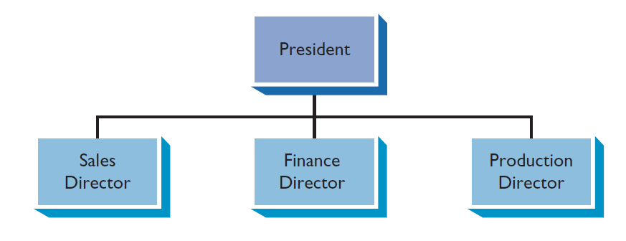
Organizare functionala.

Slide 6
Avantaje:
- simpla, logica
- eficienta (specializare, economii de scala – departamentele specializate servesc toate liniile de activitate – evita dublarea eforturilor)
- directori specializati disponibili
- CEO indruma directorii
Dezavantaje:
- CEO devine unica persoana ce poate coordona organizatia
- agilitate redusa
- produce mai putini succesori pentru functia de CEO

Slide 7
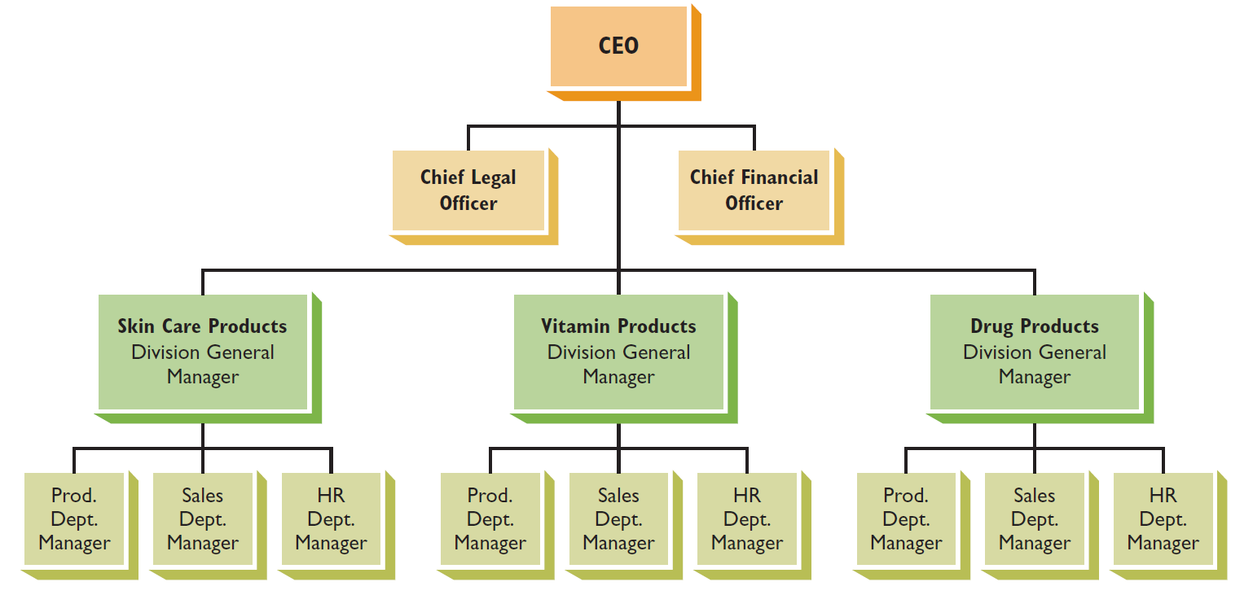
Organizare pe divizii / produs.

Slide 8
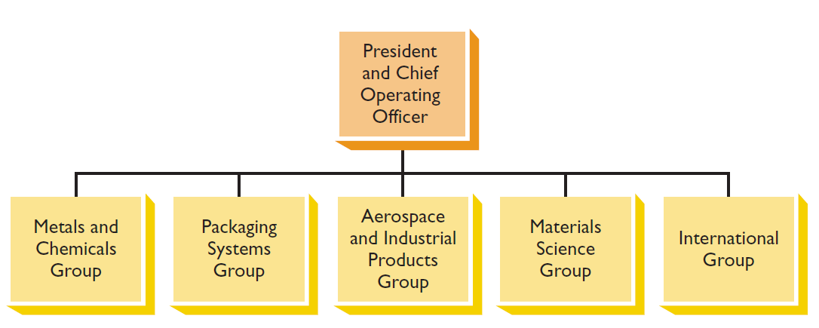

Slide 9
Avantaje:
- focus pe un produs sau serviciu
- evaluare mai buna a performantei
- dezvolta succesori pentru CEO
- CEO nu mai coordoneaza departamentele si are mai mult timp pentru planificare strategica
Dezavantaje:
- dubleaza eforturile
- necesita mai multi manageri generali (mini CEO)
- lipsa de sinergie in oferta companiei

Slide 10
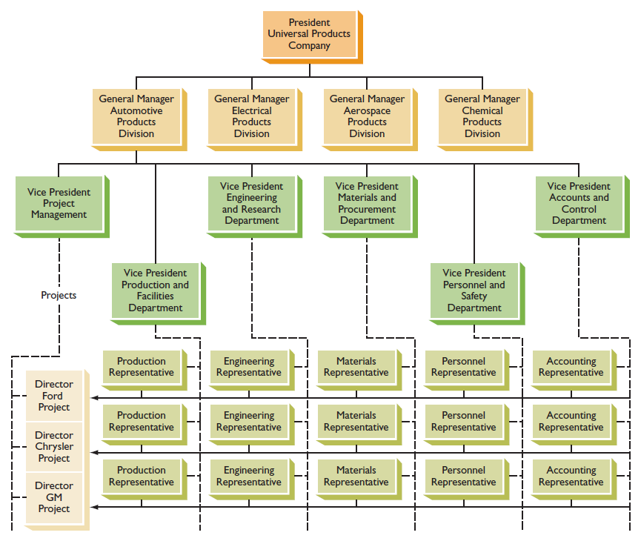
Organizare tip matrice

Slide 11
Avantaje:
- “best of both worlds”
Dezavantaje:
- ambiguitate
- lupte interne pentru putere
- headcount crescut

Slide 12
Numarul de niveluri organizationale:
- Multe niveluri: 6-8 subordonati – performanta ridicata
- Putine niveluri: autonomie si motivare crescute
Organizare:
- de tip mecanic (ex. productia de tesaturi) - eficient
- de tip organic ( ex. electronica) - creativ
Caracteristici:
- tipul mediului (stabil / schimbator)
- curent de management (classic / comportamental)
- lant de comanda (strict / flexibil)
- specializare sarcinilor
- grad de centralizare
- control
- coordonare si comunicare

Slide 13
Structura organizatorică a unei firme cuprinde două componente principale:
- structura managerială (funcţională);
- structura de execuţie (operaţională).

Slide 14
Componentele structurii organizatorice:
- postul cuprinde ansamblul obiectivelor, competenţelor, sarcinilor şi responsabilităţilor care, în mod regulat, revin spre exercitare unui angajat al organizaţiei;
- funcția cuprinde ansamblul posturilor care prezintă aceleaşi caracteristici principale
- manageriale,
- de execuție,
- ponderea ierarhică reprezintă numărul de salariaţi conduşi în mod direct de un manager. Pe măsură ce se avansează de la baza piramidei manageriale către vârful acesteia, mărimea ponderii ierarhice scade.
- compartimentul reuneşte un ansamblu de persoane care desfăşoară activităţi omogene şi/sau complementare, de regulă pe acelaşi amplasament, în vederea atingerii unor obiective comune.
- funcționale: fundamentează şi elaborează studii şi analize, stabilesc metodologii, proceduri de lucru
- operaționale: desfăşoară activităţi de producţie şi de prestări de servicii
- nivelul ierarhic cuprinde totalitatea subdiviziunilor organizatorice situate la aceeaşi distanţă ierarhică faţă cel mai înalt organism de management participativ. Un număr redus aduce operativitate, comunicare mai eficienta, eliminarea filtrelor și a distorsiunilor.
- relațiile organizatorice surprind raporturile care se stabilesc între posturi, funcţii şi compartimente existente într-o organizaţie:
- relaţii de autoritate:
- ierarhice: se stabilesc între titularii posturilor manageriale şi cei ai posturilor de execuţie
- funcționale: se stabilesc între două compartimente ale firmei, unul dintre acestea având autoritate funcţională asupra celuilalt
- de stat major: apar atunci când unor persoane sau grupuri de persoane li se deleagă de către un manager sarcina soluţionării unor probleme care afectează obiectivele unuia sau mai multor compartimente
- relaţii de cooperare: se stabilesc între posturi situate pe acelaşi nivel ierarhic, care aparţin însă unor compartimente diferite
- relaţii de control: se stabilesc între două compartimente, unul dintre acestea având competenţă de control asupra celuilalt

Slide 15
Principalele documente de formalizare a structurii organizatorice:
- organigrama: reprezentare grafică a structurii organizatorice.
- piramidale,
- ordonate de la stânga la dreapta,
- circulare;
- regulamentul de organizare şi funcţionare cuprinde 2 secțiuni:
- prima cuprinde datele de identificare a firmei, profilul şi obiectul de activitate, organigrama generală, precum şi organismele de management participativ.
- a doua secţiune se constituie într-o prezentare detaliată a departamentelor, compartimentelor, serviciilor şi birourilor
- descrierile de funcţii cuprind:
- denumirea funcţiei;
- obiectivele funcţiei;
- principalele relaţii organizatorice stabilite între funcţia respectivă şi celelalte funcţii din
organizaţie.
- descrierile de posturi cuprind:
- denumirea posturilor;
- obiectivele individuale ale posturilor;
- sarcinile, competenţele şi responsabilităţile circumscrise posturilor;
- cerinţele specifice ale posturilor.

Slide 16
Organizarea informală reuneşte ansamblul interacţiunilor umane cu caracter organizatoric care apar şi se dezvoltă în mod spontan şi natural între membrii unei organizaţii. Cuprinde:
- Grupul informal reprezintă un grup de persoane conturat în mod spontan, care au anumite obiective comune.
- Autoritatea informală constituie influenţa interpersonală pe care un membru al unui grup informal o are asupra celorlalţi membri ai acestuia, prin intermediul informaţiilor posedate, a remarcilor, a cunoştinţelor, a experienţei dobândite etc.
- Liderul informal este persoana care are cea mai ridicată autoritate informală în cadrul unui grup informal.
- Norma de conduită informală constă în modul de a se comporta şi de a acţiona al membrilor unui grup informal.
- Relaţiile informale desemnează raporturile care se stabilesc între membrii unui grup informal, precum şi între diferite grupuri informale dintr-o organizaţie.

Slide 17
Modalitati de incurajare a retelelor informale:
- sesiuni de training comune pentru manageri din mai multe departamente
- rotatia managerilor pe posturi in departamente sau locatii diferite

